Slide 1
полянка
Добро пожаловать в группу «Полянка»!
Детский сад - родной наш дом
В "Полянке" весело живем.
И весь мир мы познаем!
Группа общеразвивающей направленности детей от 4 до 5 лет

Slide 2
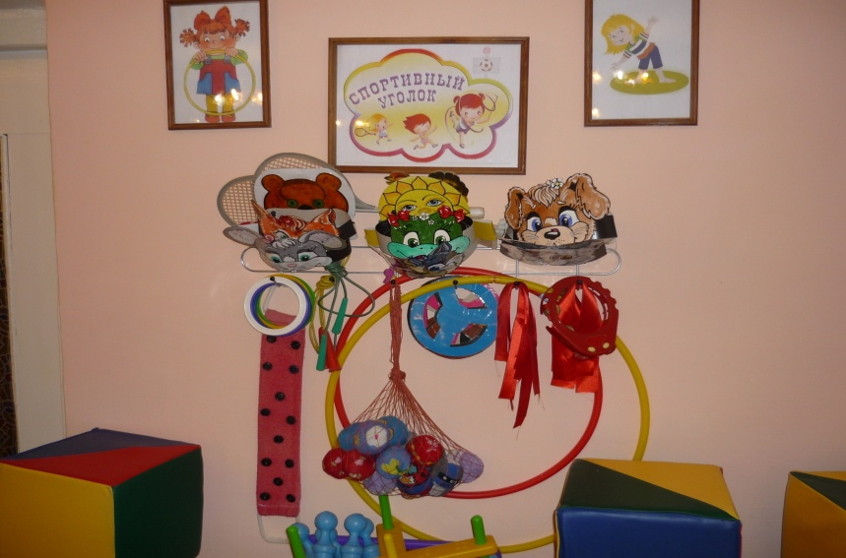
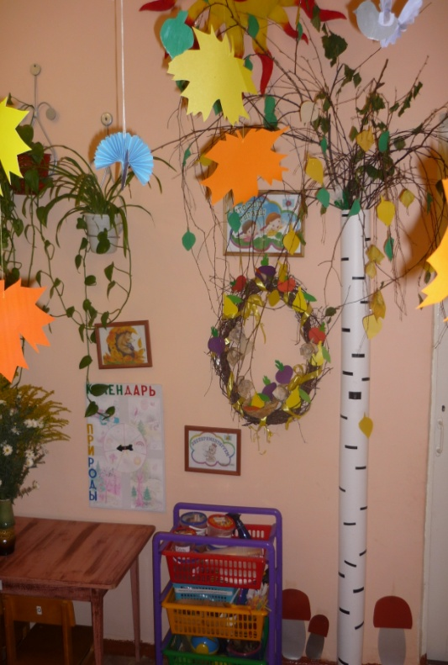
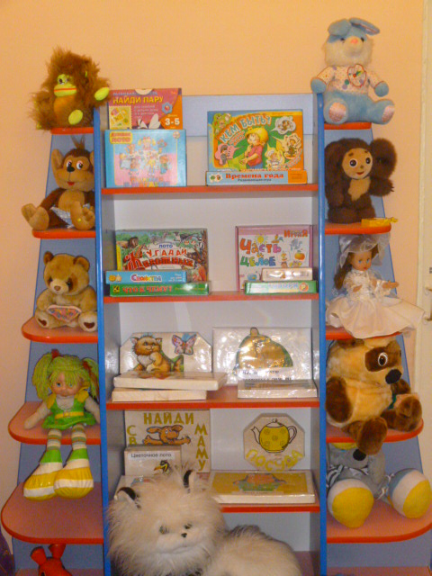
Наша группа

Slide 3
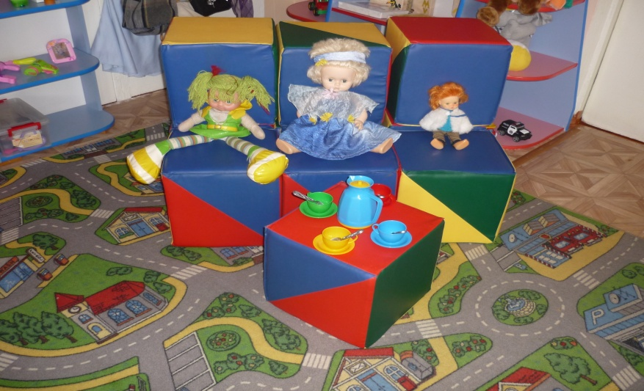
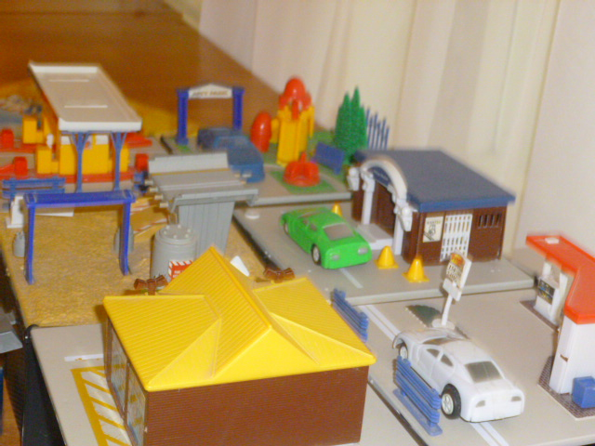
Мы играем

Slide 4
Уголок дежурного

Slide 5
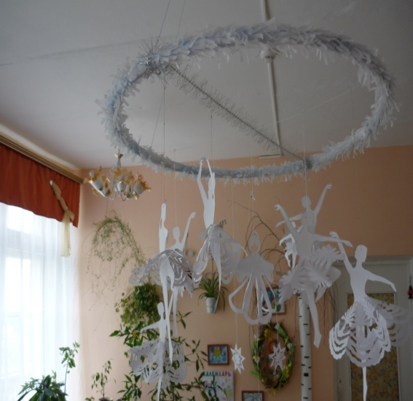
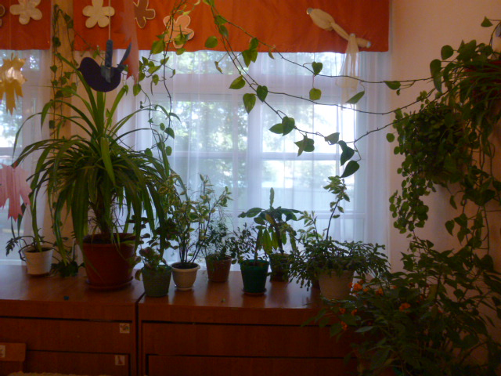
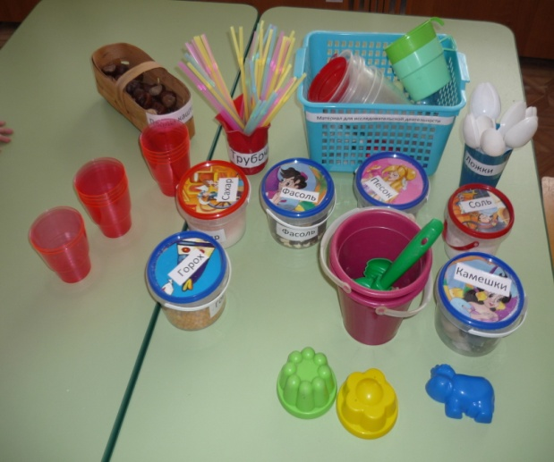
Уголок природы

